Slide 1
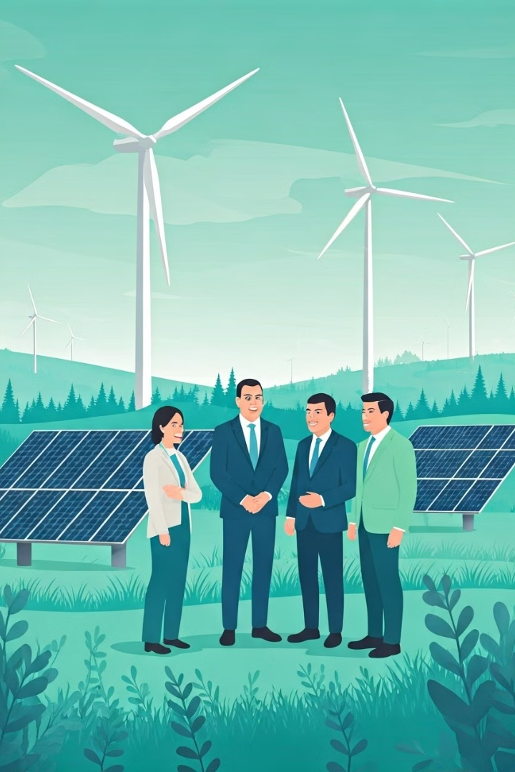
Энергопереход в Казахстане: совместное развитие с международными партнерами
Генеральный директор Ассоциации «ECOJER»
Кабжанов Рустем
KB
Астана, 2024

Slide 2
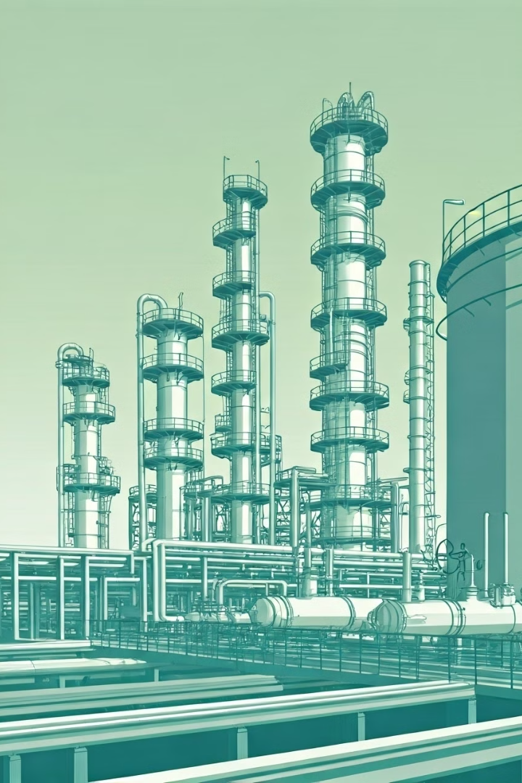
Текущая ситуация: вызовы и возможности
1
Зависимость от ископаемого топлива
2
Растущий спрос на электроэнергию
Казахстан исторически полагался на угольные и нефтяные ресурсы для удовлетворения своих энергетических потребностей.
Экономический рост и развитие страны увеличивают нагрузку на энергетическую инфраструктуру.
3
Экологические проблемы
Выбросы парниковых газов и загрязнение окружающей среды являются серьезными проблемами, требующими решения.
4
Климатические цели
Казахстан обязуется снизить выбросы парниковых газов к 2030 году на 15% от уровня 1990 года, при международной поддержке – на 25%.
2

Slide 3
Международные партнеры и инвесторы для устойчивого развития
1
Финансирование
Международные финансовые институты и частные инвесторы играют ключевую роль в предоставлении финансовых ресурсов для энергетического перехода.
2
Технические решения
Иностранные компании и эксперты вносят свои ноу-хау и передовые технологии по декарбонизации.
3
Обмен опытом
Совместная работа с международными партнерами позволяет Казахстану перенимать передовые практики и извлекать уроки из глобального опыта.
3

Slide 4
Возможности добровольных рынков и статья 6 Парижского соглашения
1
Добровольные рынки углерода
2
Статья 6 Парижского соглашения
Привлечение инвестиций и финансирования проектов по сокращению выбросов парниковых газов.
Возможности для международного сотрудничества и торговли углеродными единицами.
3
Декарбонизация экономики
Использование рыночных механизмов для стимулирования сокращения выбросов в различных секторах.
4

Slide 5
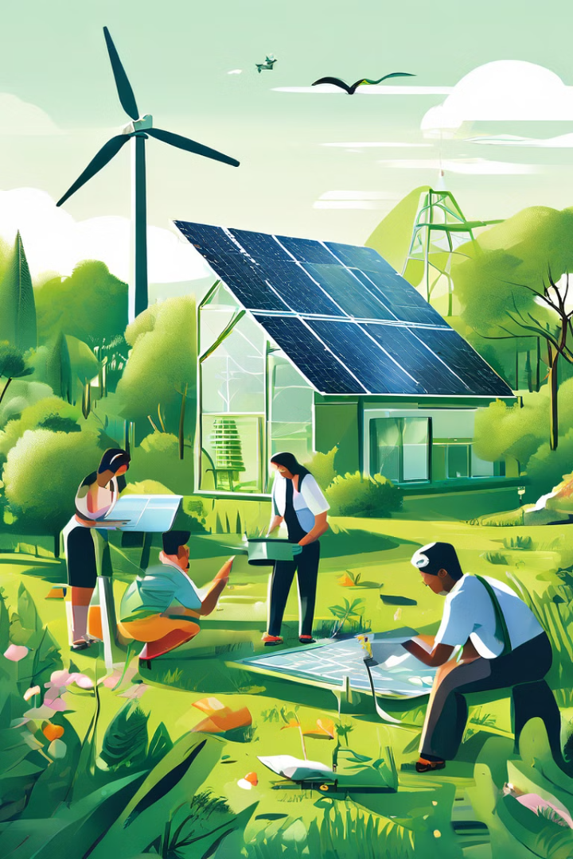
Успешные кейсы реализации проектов по сокращению выбросов парниковых газов
1
Возобновляемая энергетика
Развитие возобновляемых источников энергии в Казахстане для замещения традиционных источников энергии.
2
Модернизация предприятий
Внедрение энергоэффективных технологий и оборудования на промышленных объектах.
3
Лесовосстановление
Реализация проектов по посадке деревьев и сохранению лесных экосистем.
5

Slide 6
Преимущества привлечения международных финансов и технологий
Финансирование
Доступ к грантам, льготным кредитам и инвестициям для реализации проектов.
Технологии
Внедрение передовых экологичных технологий и ноу-хау для повышения эффективности.
Экспертиза
Использование международного опыта и знаний для ускорения энергетической трансформации.
6

Slide 7
Опыт сотрудничества с GIZ по анализу декарбонизации металлургического сектора Республики Казахстан
Анализ текущей ситуации
Разработка дорожной карты
Международное сотрудничество
Оценка выбросов парниковых газов, технологических возможностей и экономической эффективности.
Определение приоритетных направлений и мероприятий для снижения углеродного следа.
Привлечение экспертизы и финансирования от GIZ для поддержки трансформации.
7

Slide 8
Вовлечение местных сообществ и поддержка социальных аспектов трансформации
Социальные программы
Диалог с сообществами
Реализация инициатив по поддержке уязвимых групп населения и создание новых рабочих мест.
Вовлечение местных жителей в обсуждение и принятие решений по энергопереходу.
Справедливый переход
Смягчение негативных социальных последствий и обеспечение устойчивого развития регионов.
9

Slide 9
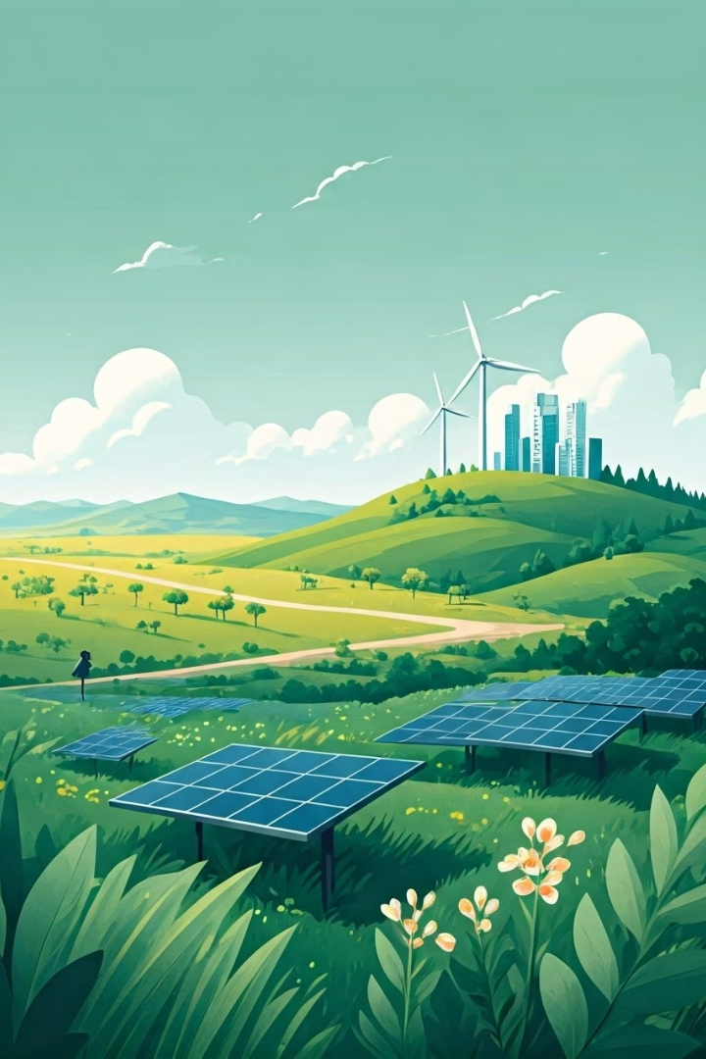
Заключение и ключевые сообщения для аудитории
1
Лидерство в энергопереходе
2
Международное сотрудничество
Демонстрация приверженности к устойчивому развитию и зеленой трансформации способствует увеличению возможностей привлечения климатических инвестиций.
Привлечение партнеров позволяет ускорить внедрение лучших практик и технологий.
3
Комплексный подход
Энергопереход – не просто сокращение выбросов парниковых газов, за которые отвечают экологи, но и трансформация экономики, науки, общества, ввиду чего энергопереход является правительственной задачей.
10

Slide 10
Ассоциация «ECOJER»
Республика Казахстан, г. Астана
ул. Д. Конаева 10, БЦ «Emerald Tower»
тел.: +7 7172 610 – 145
e-mail: info@ecojer.kz

